Slide 1
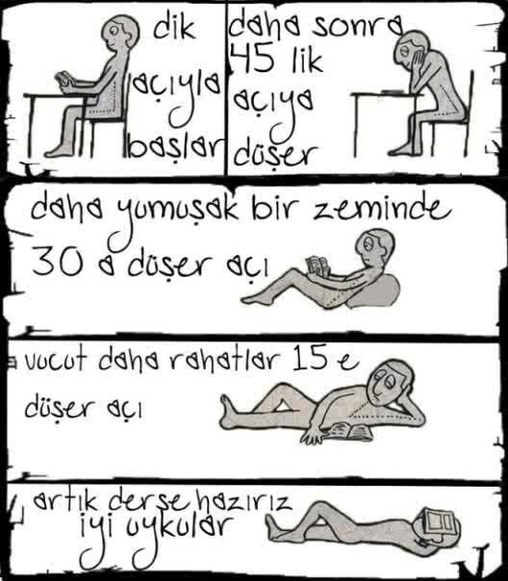
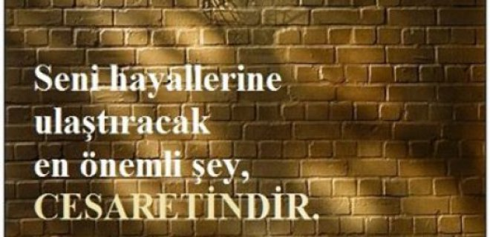
NASIL VERİMLİ DERS ÇALIŞILR
S.Ü.A.K ORTAOKULU
YILMAZ BAYRAKTAR
PSİKOLOJİK DANIŞMAN

Slide 2
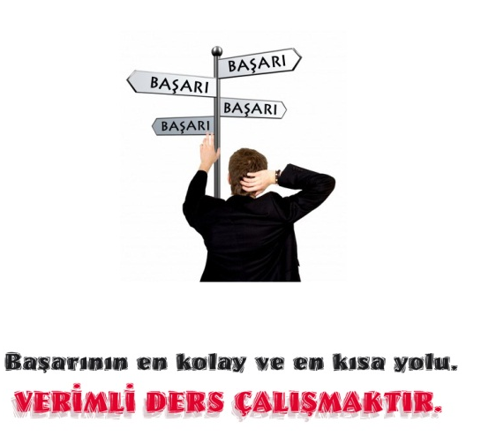
VERİMLİ DERS ÇALIŞMA,
Uygun ortamda,
Belli bir plan dahilinde,
Odaklanarak yapılan çalışmadır.
Bu çalışma sonunda alınan bilgiler kısa süreli bellekten uzun süreli belleğe geçirilir ve bu bilgiler kullanılır.

Slide 3

NİÇİN OKULA GİDİYORUZ; AMACIMIZ NE?
Başarılı olmak için,
Bir şeyler üretebilmek için,
Meslek sahibi olmak için,
Kendi ayakları üzerinde durabilmek için

Slide 4
VERİMLİ DERS ÇALIŞMA YÖNTEMLERİ
Motivasyon (İstek-inanmak)
Amaç belirleme
Planlı ve programlı çalışma
Zamanın iyi kullanılması ve planlanması
Çalışma ortamının düzenlenmesi
Etkili dinleme
Not tutma
Verimli okuma
Özet çıkarma
Derse hazırlıklı gelme
Tekrar
Zorlanılan ders kenara bırakılmamalı
Farklı Kaynaklardan Yararlanmak-Test Çözmek

Slide 5

MOTİVASYON (İSTEK VE İNANMAK)
Başarabilmek için önce başaracağınıza yürekten inanın.
İnandığınız zaman aklınız o şeyi yapmanın yolunu bulur.
Bilinçaltı söylenene inanır.
Kendinize ne söylerseniz o olursunuz.
Ders çalışmaya eve gider gitmez değil,mutlaka dinlendikten sonra başlayın.

Slide 6


Slide 7
DERS ÇALIŞMA İSTEĞİNİN ARTIRILMASI
İstekli
Planlı ve programlı
Zamanlama yapmış
Başlayabiliyor
Yeri belli
Yük olarak görmez
Rahat ve huzurlu
Zevkli bir uğraş olarak
benimser
İsteksiz
Plansız ve programsız
Zamanlama yok
Bir türlü başlayamaz
Yeri yoktur
Angarya gibi görür
Huzursuzdur
Panik içindedir
Anlaşılmaz davranır
Hep mazeretleri vardır
………

Slide 8


Slide 9
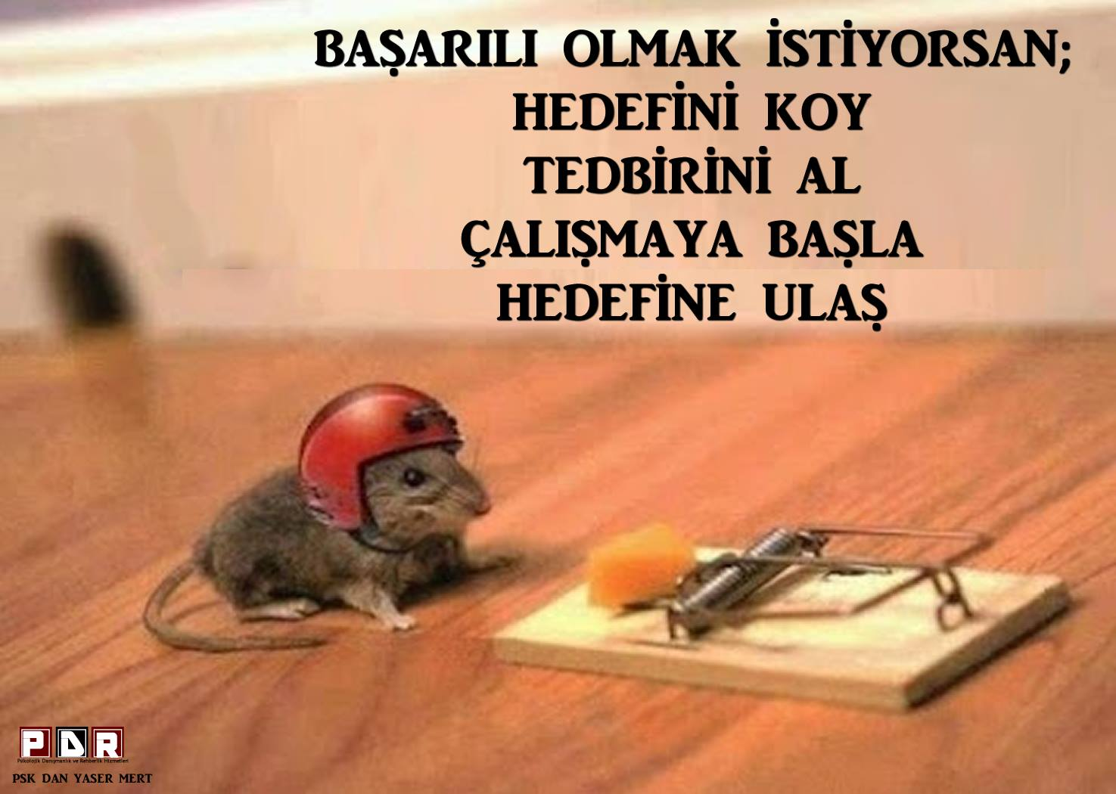

AMAÇ –HEDEF BELİRLEME
Bir türlü çalışmaya başlayamıyorsanız öncelikle kendinize bir AMAÇ BELİRLEYİN.
Bu amaca ulaşmak için yapmanız gereken çalışmayı alışkanlık haline getirin.
Kazanmak için çaba gerekir.
İşe çalışma düzeninizi değiştirerek başlayın. Ya da bir çalışma düzeni oluşturarak (!)

Slide 10
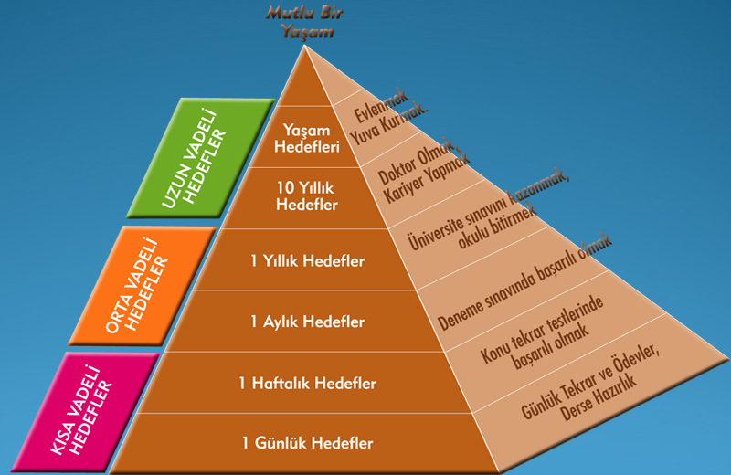
AMAÇ –HEDEF BELİRLEME
Hedefler:
Zamanın ve fırsatların etkili biçimde kullanılmasına Dikkatimizin dağılmamasına , Daha az hayal kurmamıza, Planlı ve programlı çalışmamıza yardım eder.
Her çalışma bir amaca yönelik olmalıdır.
sınıfını BAŞARILI BİR ŞEKİLDE geçmek, okulunu bitirmek ve sınavı kazanmak

Slide 11
AMAÇ BELİRLEMEK NEDEN ÖNEMLİDİR?
Hedefleriniz sizi amaçlarınıza, yani sonuca götürür. Bir şeyi başarmak için ortada gözle görülür bir hedef olmalıdır.
4 temmuz 1952 günü 34 yaşında bir kadın pasifik okyanusuna dalarak Kaliforniya ya doğru yüzmeye başladı. Eğer başarılı olursa bunu yapan ilk kadın olacaktı sabah su vücudu uyuşturacak kadar soğuktu ve sis o kadar yoğundu ki beraberindeki tekneleri güçlükle seçebiliyordu. Köpek balıklarına ve dondurucu soğuğa hiç aldırış etmeden 15 saat yüzdü. Kıyıya yarım mil kala kendisini sudan çıkarmalarını istedi, azimli yüzücü bunun nedenini şöyle açıkladı: ”Karayı görebilseydim başarabilirdim…”
vazgeçmesinin nedeni ne soğuk nede yorgunluktu….
Tek neden sis yüzünden karayı görememesiydi.

Slide 12
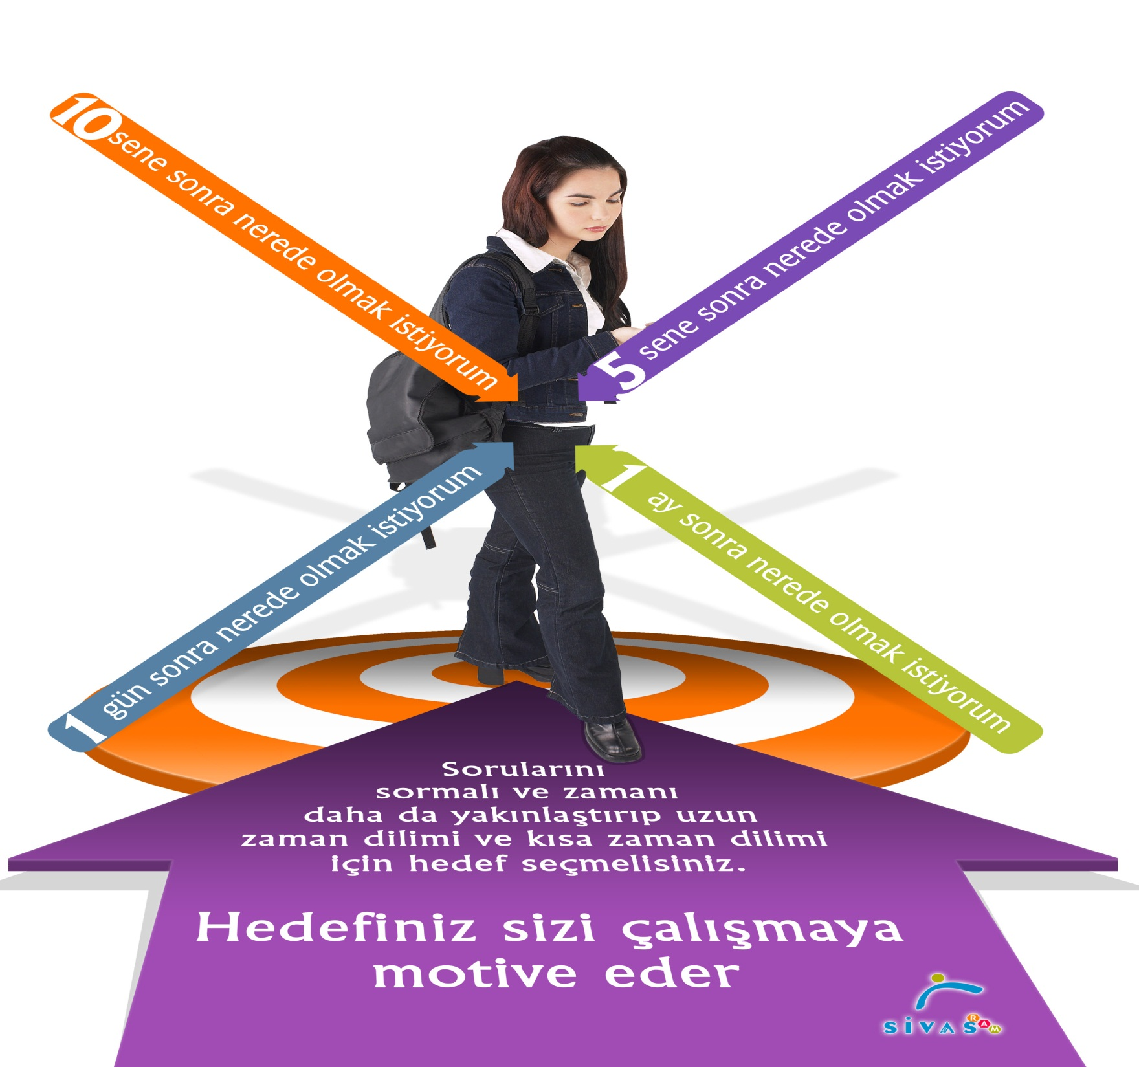

Slide 13

HEDEFE NASIL ULAŞILIR?
Konu tekrarı yaparak,
Her gün belli sayıda test çözerek,
Deneme sınavlarına girerek,
Deneme sınavlarının sonuçlarına göre plan hazırlayarak,
Çözemediğiniz soruları görmezden gelmeyerek,
İlgi ,yetenek ve değerlerinize uygun bir hedef belirleyerek.

Slide 14
DERSE HAZIRLIKLI GELME
Ders için gerekli araç-gereç/malzemeleri mutlaka getirin.
Defteri-kitabı, gerekli malzemesi olmayan bir öğrencinin okula gelmesinin de hiçbir anlamı olmaz.
Derse gelmeden önce o derste işlenecek yeni konuya göz atmanız konuyu daha iyi kavramanızı sağlayacaktır.

Slide 15
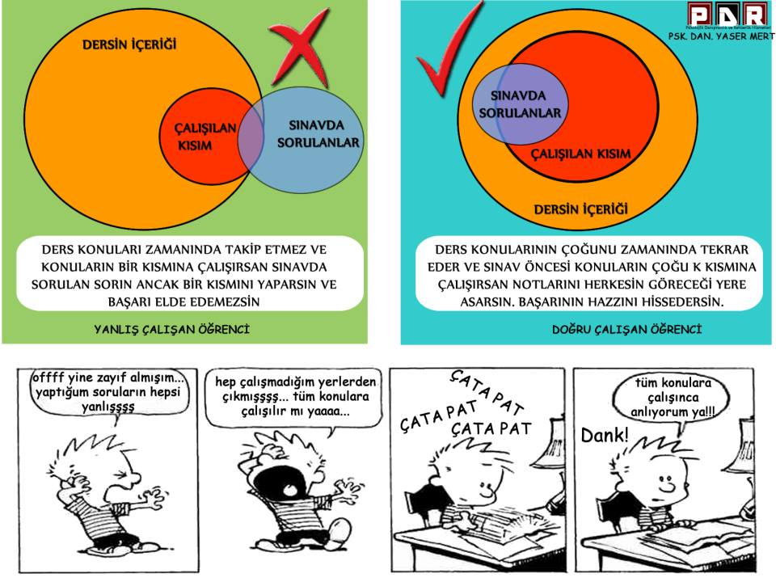

Slide 16


Slide 17

PLANLI PROGRAMLI ÇALIŞMA

Slide 18

PLANLI PROGRAMLI ÇALIŞMA

Slide 19
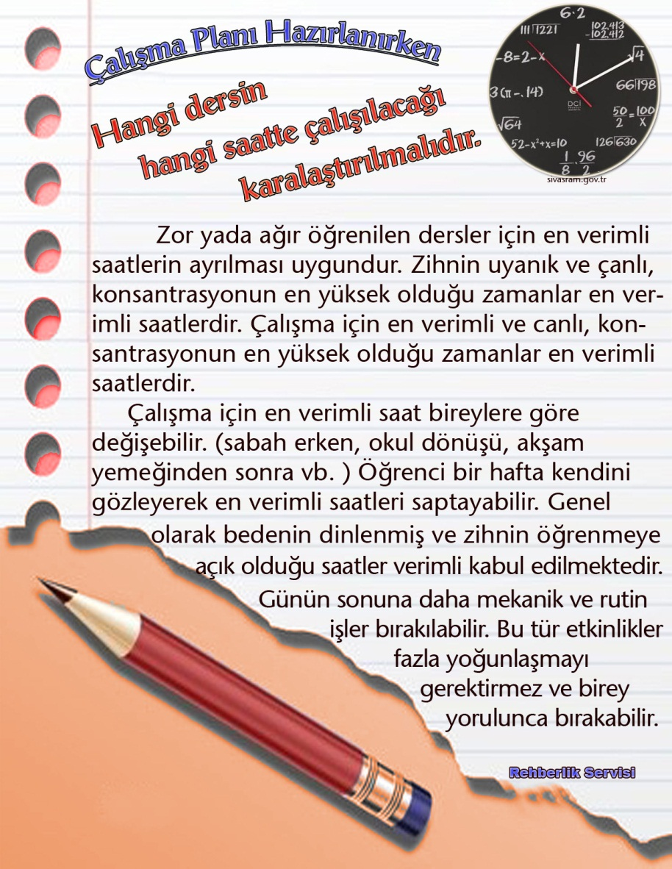
PLANLI PROGRAMLI ÇALIŞMA

Slide 20
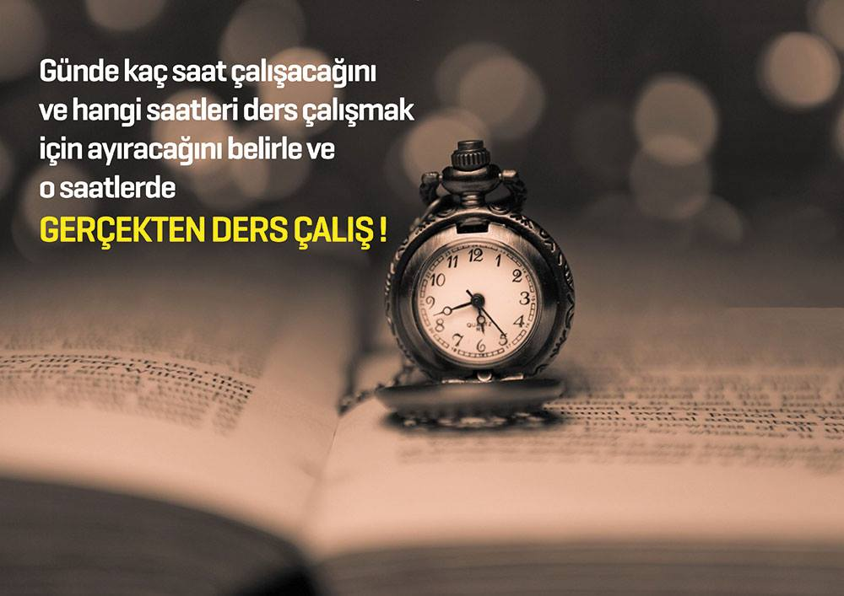

Slide 21

ZAMANIN İYİ KULLANILMASI
VE PLANLANMASI
NASIL BİR ZAMANLAMA ,DERS ÇALIŞIRKEN EN YÜKSEK VERİMİ SAĞLAR
45’+5’+10’=60’
45 dakika ders çalıştıktan sonra
5 dakika çalıştığınız konuları gözden geçirmelisiniz
Her çalışma süresinden sonra da 10 dakikalık bir dinlenme arası vermelisiniz.
En verimli çalışma aralıklı çalışmadır.
Birbirine benzeyen dersler üst üste çalışılmamalıdır.

Slide 22
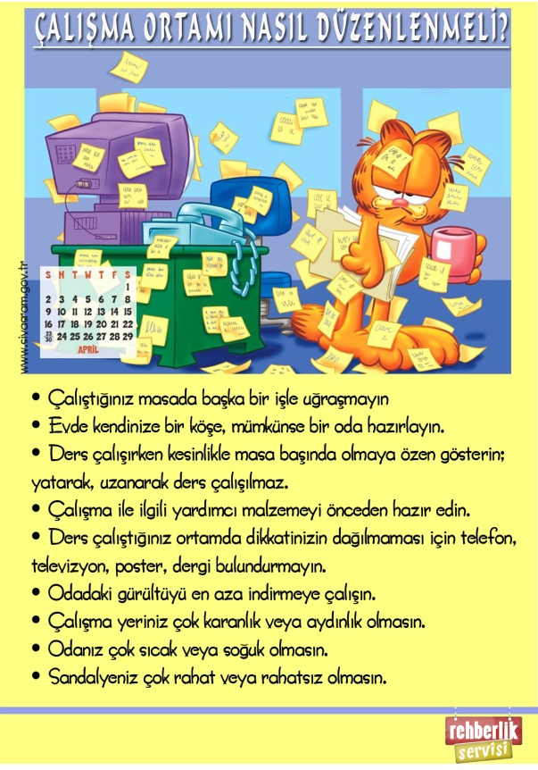
ÇALIŞMA ORTAMININ DÜZENLENMESİ

Slide 23
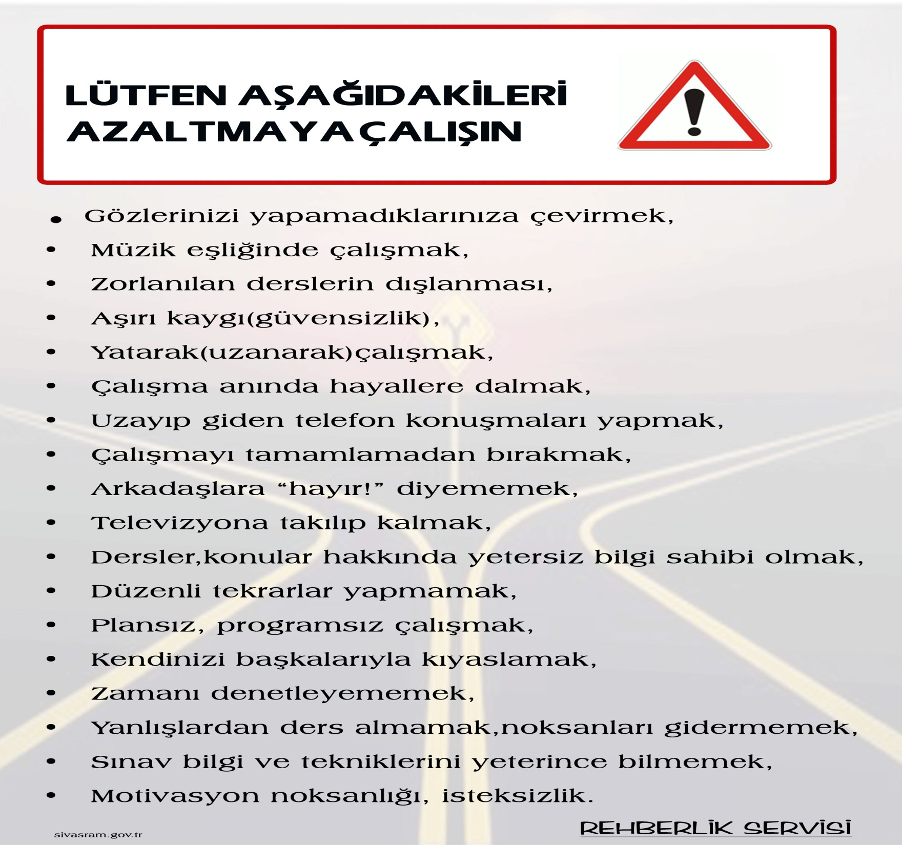

Slide 24
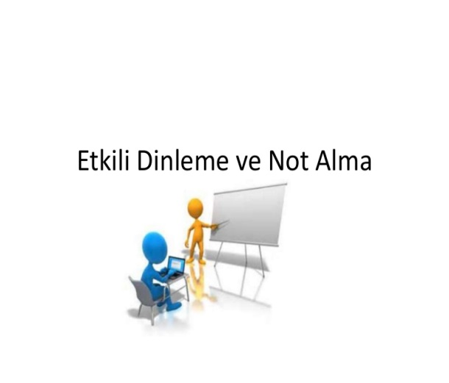
ETKİLİ DİNLEME
En etkili öğrenme öğrenci derse katıldığı zaman gerçekleşir.
Etkili dinlemek için neler yapmalıdır;
Öğretmenin anlattıklarından yola çıkarak daha sonra neler söyleyebileceğini tahmin etmeliyiz.
Öğretmen konuyu anlatırken ipuçları verebilir, bunları yakalamaya çalışmalıyız.
Not tutarak dinlediklerinizi tekrar ederseniz, devamlı uyanık kalabilirsiniz.

Slide 25

DERSİ, DERSTE DİNLEMEZSENİZ…
Akşam eve gidince konuyu anlamak için ekstra zaman kaybı.
Konular birikir.
Yazılılarda istenen notlar alınamaz.
Hergün 45 dk çalışmak mı, yazılıya bir - iki gün kala 4-5 saat çalışmak mı?
Son gün 4-5 saat çalışsanız da konuları hazmetmek kolay değil.

Slide 26
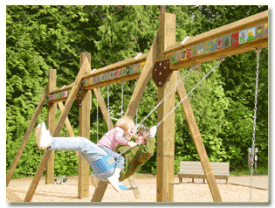
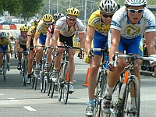
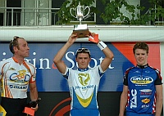
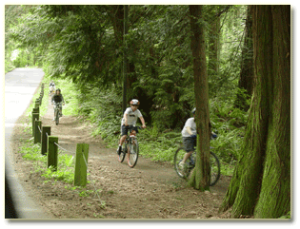
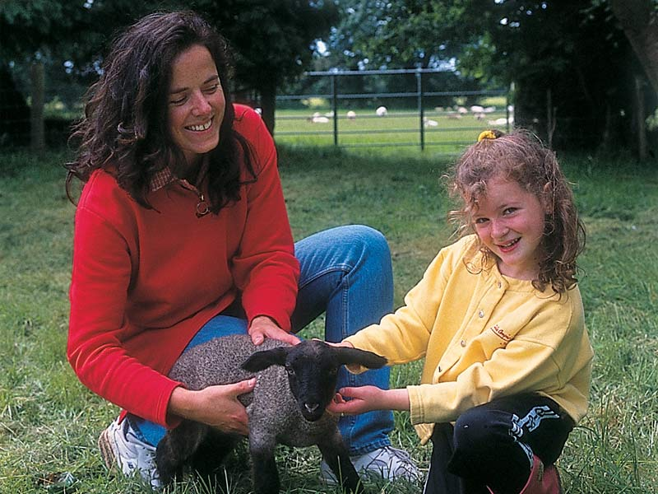
DERSİ DERSTE ÖĞRENMEK, SOSYAL ETKİNLİKLERİNE ZAMAN VE İMKAN SAĞLAR
26

Slide 27

TEKRAR
Öğrenilen bilgilerin % 70’i 1 saat içinde, % 80’i 24 saat içinde unutulmaktadır.
Unutmayı azaltan en önemli etkinlik tekrardır!
Özellikle uykudan önce ya da sabah kalktığınızda yapılan tekrarlar unutmayı engeller.
Sürekli ve belirli aralıklarla tekrar yapın.
Haftanın belirli saatlerini, ayın belirli günlerini tekrar yapmak amacıyla belirleyin.
Tuttuğunuz notlarla tekrar yaparsanız zaman kazanırsınız.
Bir başkasına anlatarak tekrar yapmanın da büyük yararı vardır.
Tekrar yaparken aynı türden dersleri bir arada çalışmayın. Bu durum sıkıcı olacağı için dikkatinizi dağıtır.

Slide 28
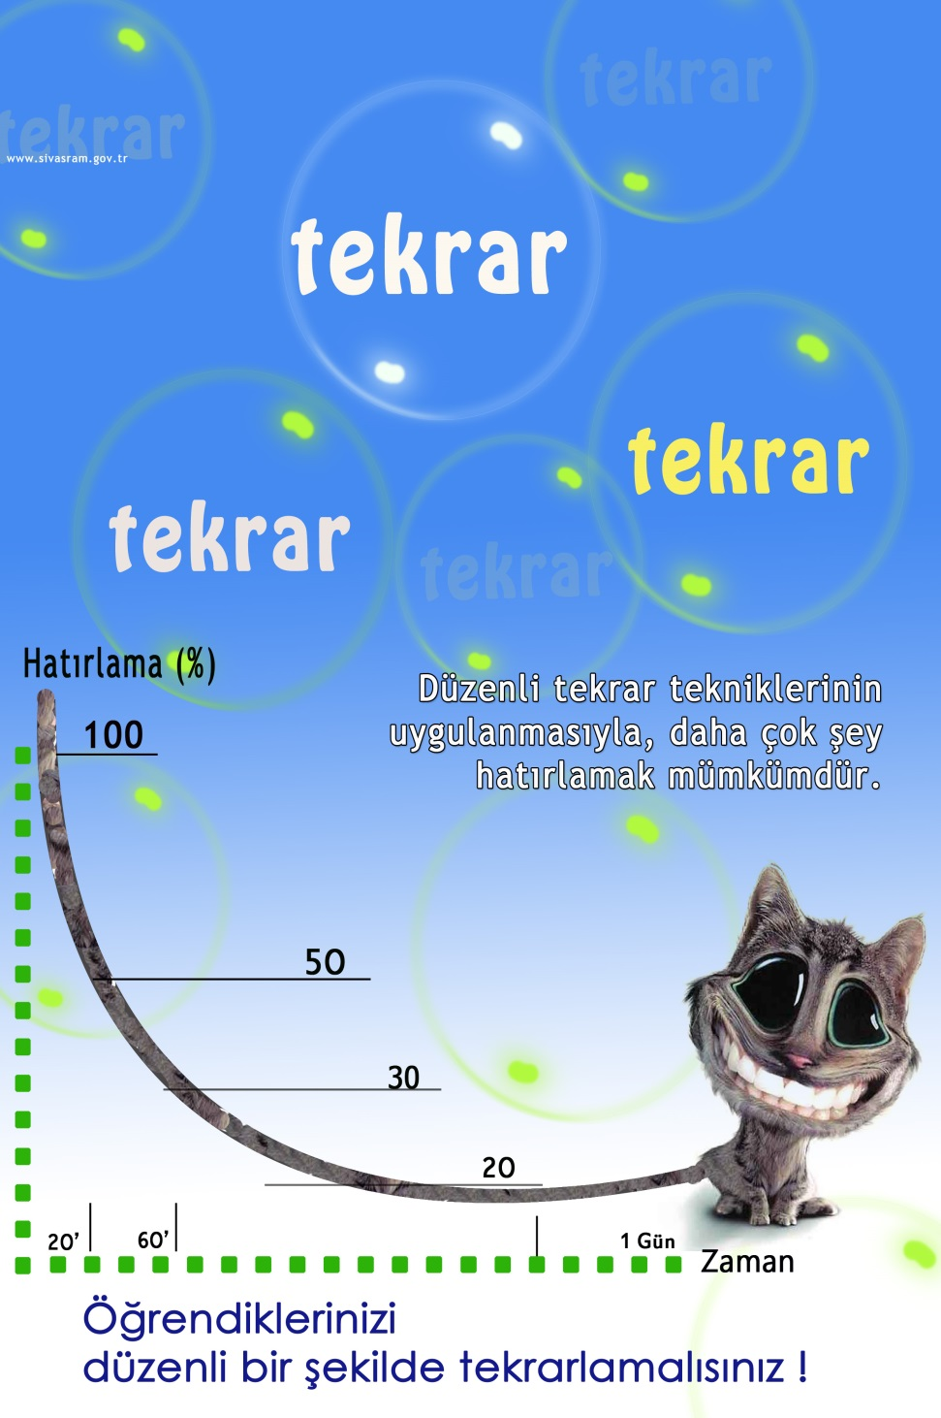
Neden Düzenli Tekrar Yapmam Gerekiyor?
Konu daha kolay anlaşılır
Anlaşılmayan konular için zaman kazanılır
Anlaşılan konular hafızaya aktarılması sağlanılır.
Bir sonraki bilgilerin daha kolay anlaşılması sağlanır
Sınava daha az kaygılı gireriz.
Öğrenmek için öğrenmiş oluruz.
Sınav gecesi çalışma günü kurtarmak ve geçer not almak için yapılır.

Slide 29
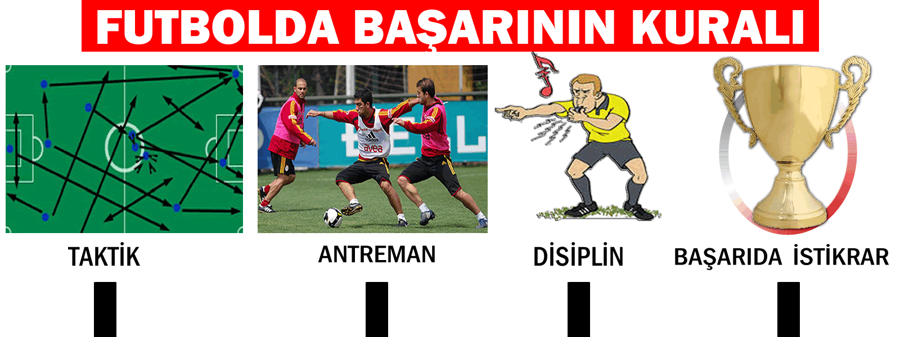
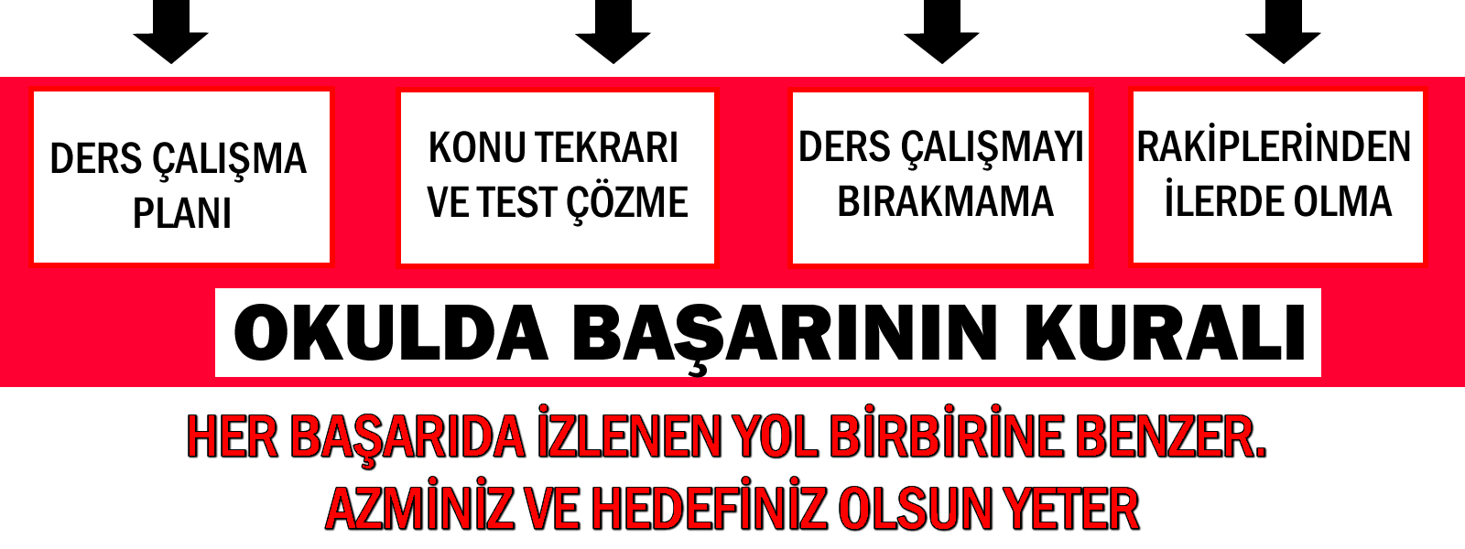

Slide 30
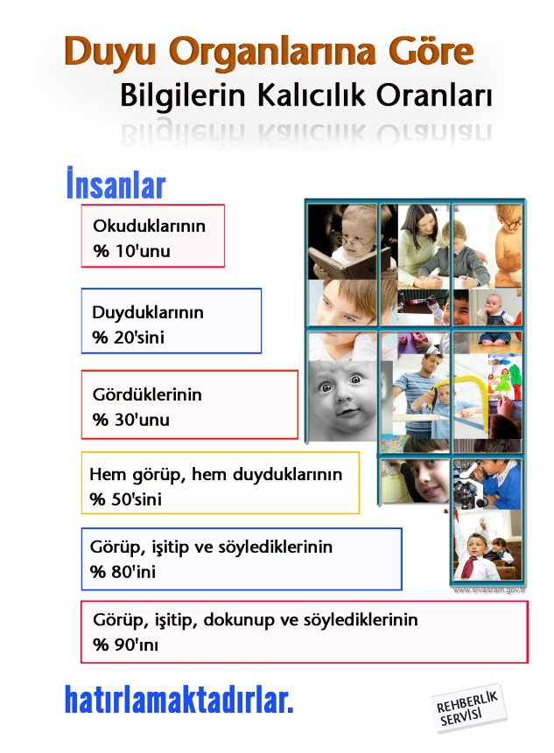
NOT TUTMA
Bilgiyi saklamanın ve ilerde anımsamanın en etkili yolu not almak, daha sonra bu bilgileri tekrarlamaktır.
Not alarak derse katılan öğrencinin dikkati dağılmaz.
Not tutmada en önemli ilke, anlatılanları bire bir yazmak değil, önemli kısımları, ana düşünceleri dinleyenin kendi cümleleriyle yazmasıdır.
Alınan notlar eve gidince temize çekilirse hafızaya daha iyi yerleşir.

Slide 31
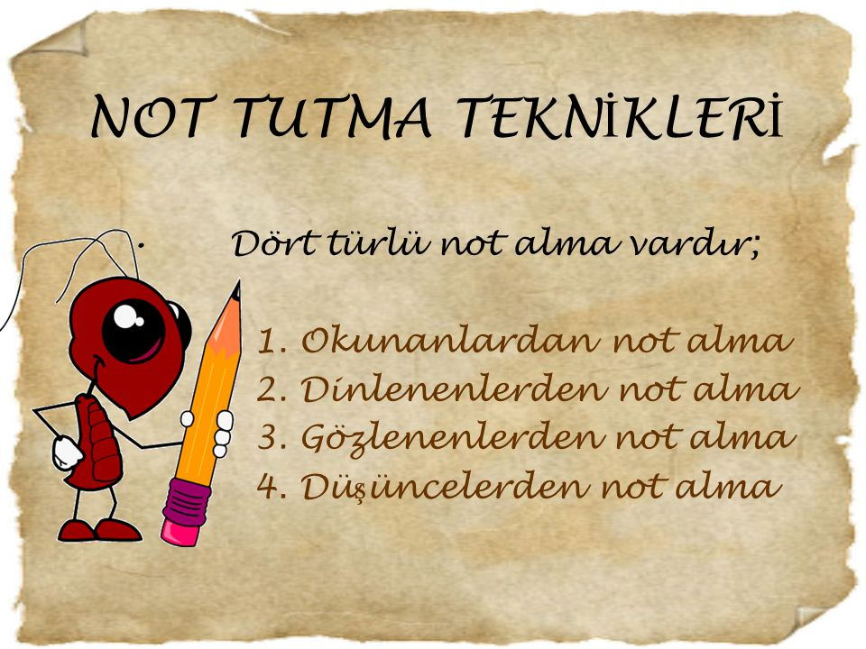

İYİ NOT TUTMANIN ÖN ŞARTI
Not tutmadan önce öğretmenin anlattıkları iyice dinlenmeli öğretmen söyledikten sonra not tutulmalı.
Öğretmenin üzerinde durduğu ve önemli olduğunu söylediği yerlerin sınav sorusu olabileceği dikkatli öğrenciler tarafından kolayca anlaşılabilir.

Slide 32
ÖZET ÇIKARMA
Yeni bir konuyu iyice öğrendikten sonra özetini çıkarmaya çalışın ve bunu öğrendiğiniz tüm konulara uygulamaya çalışın.
Yeni öğrendiğiniz konularda özet çıkarmanız daha iyi kavramanızı sağlayacaktır.
Sınavda çıkabilecek sorular ve cevapları şekilde de derslerin önemli konularını özet çıkarabilirsiniz.

Slide 33

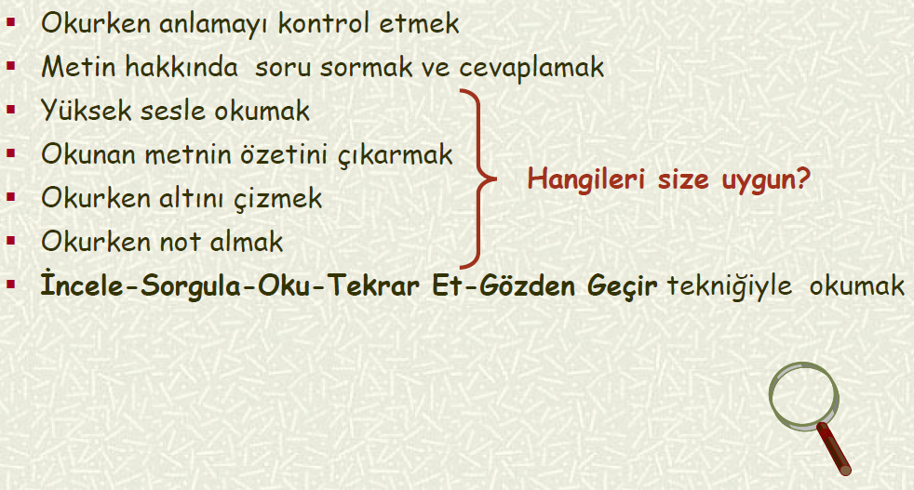
VERİMLİ OKUMA
Her gün 30 dakika kitap okuyun

Slide 34
ZORLANILAN DERS KENARA BIRAKILMAMALI
Özelikle matematik ve İngilizce gibi derslerde başarısızlık yaşanması halinde o derslere hiç çalışmama dersi dinlememe bizi asla başarılı yapmaz.
Bu derslerdeki amacımız alabildiğimiz en iyi not olmalı ve çalışmayı asla bırakmamalıyız.
Öğretmenden veya o dersi iyi olan bir öğrenciden yardım alabiliriz emek verdiğimiz takdirde mutlaka zorlandığımız derslerde de başarılı olabiliriz.

Slide 35
FARKLI KAYNAKLARDAN YARARLANMAK
Ders çalışırken olabildiğince farklı kaynaktan bilgi edinmek , çalıştığınız konu hakkında daha geniş bilgiler edinmenizi sağlar. Bu nedenle mümkünse en az iki kaynaktan çalışın.
Ancak unutmayın ki, ulaşılan her bilgi eksiksiz ve doğru olmayabilir. Kullandığınız kaynakların güncel ve güvenilir olmasına dikkat etmelisiniz.
TEST ÇÖZME
Konu çalışmak kadar önemli bir diğer konu da soru çözümüdür. Farklı kaynaklardan sorular çözmek daha farklı sorularla karşılaşmanızı sağlar. farklı soruların çözümünü öğrenmek ise sınavlarda size avantaj sağlar.

Slide 36


SINAV İÇİN PLANLAMA
Yazılı tarihleri alınmalı,
Çalışılacak konular ve çalışılacak zaman planlanmalıdır.
Sınavdan bir hafta önce çalışma ve planlama yaparsanız öğrenemediğiniz ve anlamadığınız konuları not edip ve Öğretmenlerinize ya da arkadaşlarınıza soracak zaman bulabilirsiniz.
Son akşam genel tekrar ve yazılı yapabilirsiniz.
Sözlü yaptığınızda kendinizi ifade etme olanağı kazanırsınız güzel konuşma yeteneğinizi geliştirmiş olursunuz.
Hangi konuları bilip bilmediğinizi öğrenmiş olursunuz. Test çözebilirsiniz. Öğrendiğiniz konuyu pekiştirmiş olursunuz.

Slide 37

SINAVA HAZIRLIĞIN YARARI
Sınav konuları ne kadar öğrendiğinizi ölçen bir araçtır.
Sınava önceden hazırlananlar kendine daha çok güvenir.
Kendinden emin ve rahat olur.
Kaygı düzeyi düşük olur.
Sınavlardan iyi sonuç alır.

Slide 38

Sonları slaytları isteğe bağlı

Slide 39
EK SLAYTLAR

Slide 40
YAZILILARDA NELERE DİKKAT EDİLMELİ!
Sınavdan önceki teneffüste ses yapmamaya özen gösterin sesli ortamlardan uzaklaşın. Aşırı gürültü stres ve baş ağrısına neden olur. Yeni konu öğrenmek yerine öğrendiğiniz konuları tekrar edin.
Sınıfı teneffüste mutlaka havalandırın. Beynin öğrenmeye açık olabilmesi için oksijene ihtiyacı vardır.
Sınavla ilgili araç ve gereçlerinizi öğretmen sınıfa girmeden hazırlayın.
Sınavdan önce arkanıza yaslanın üç kere derin nefes egzersizi yapın ve kendinizi motive edecek güzel sözler söyleyin. ( yapacağım kendime güveniyorum )
Sınav kağıdınızı soruları gözden geçirin.
Öncelikle sizin için en kolay ve bildiğinizi düşündüğünüz soruları önce yapın. Zaman kaybınız olmaz.
Sık sık saate bakmak yerine bir iki kere bakmak yeterli olacaktır. Hızınızı ve dikkatinizi arttıracaktır.
Yazılılarda duruşunuz önemlidir. Dik oturmaya kağıtla kendi aranızdaki mesafeyi koruyun.
Sadece sorulara odaklanın etrafınızla ilgilenmeyin.
Soruları dikkatli okumaya ve anlamaya çalışın.
Sorularda önemli gördüğünüz yargı ve kelimelerin altını çizin.
Soruları çözümünü bulamadınız. Kafanız takıldı arkanıza yaslanın gözlerinizi kapatıp derin nefes alın tekrar soruya odaklanın. Aklınıza hala gelmiyorsa biraz boşluk bırakın diğer soruya geçin.
Sınavda yaptıklarınızı son bir kez kontrol edin.
SINAVDAN SONRA SORULARIN CEVAPLARINI ÖĞRENİN.

Slide 41
DENEME SINAVLARINDA TEST ÇÖZME KURALLARI
Deneme sınavlarını önemseyin.
Deneme Sınavından önce arkanıza yaslanın üç kere derin nefes egzersizi yapın ve kendinizi motive edecek güzel sözler söyleyin.
Soru kitapçığını gözden geçirin.
Testlerde de hangi alandan başlayacağınıza karar verin.
Test çözerken, duruşunuz önemlidir. Dik oturmaya kağıtla kendi aranızdaki mesafeyi koruyun.
Soruları dikkatli okumaya ve anlamaya çalışın.
Sorularda önemli gördüğünüz yargı ve kelimelerin altını çizin.
Uzun paragraf sorularında önce soruyu okuyun sonra paragrafı okuyun.
Soruları hızlı bir şekilde çözün sorularla fazla inatlaşmayın önce kolay soruları halledin zaman kazanmış olursunuz.
Uzun görünen sorular zor olduğunu düşünmeyin.

Slide 42
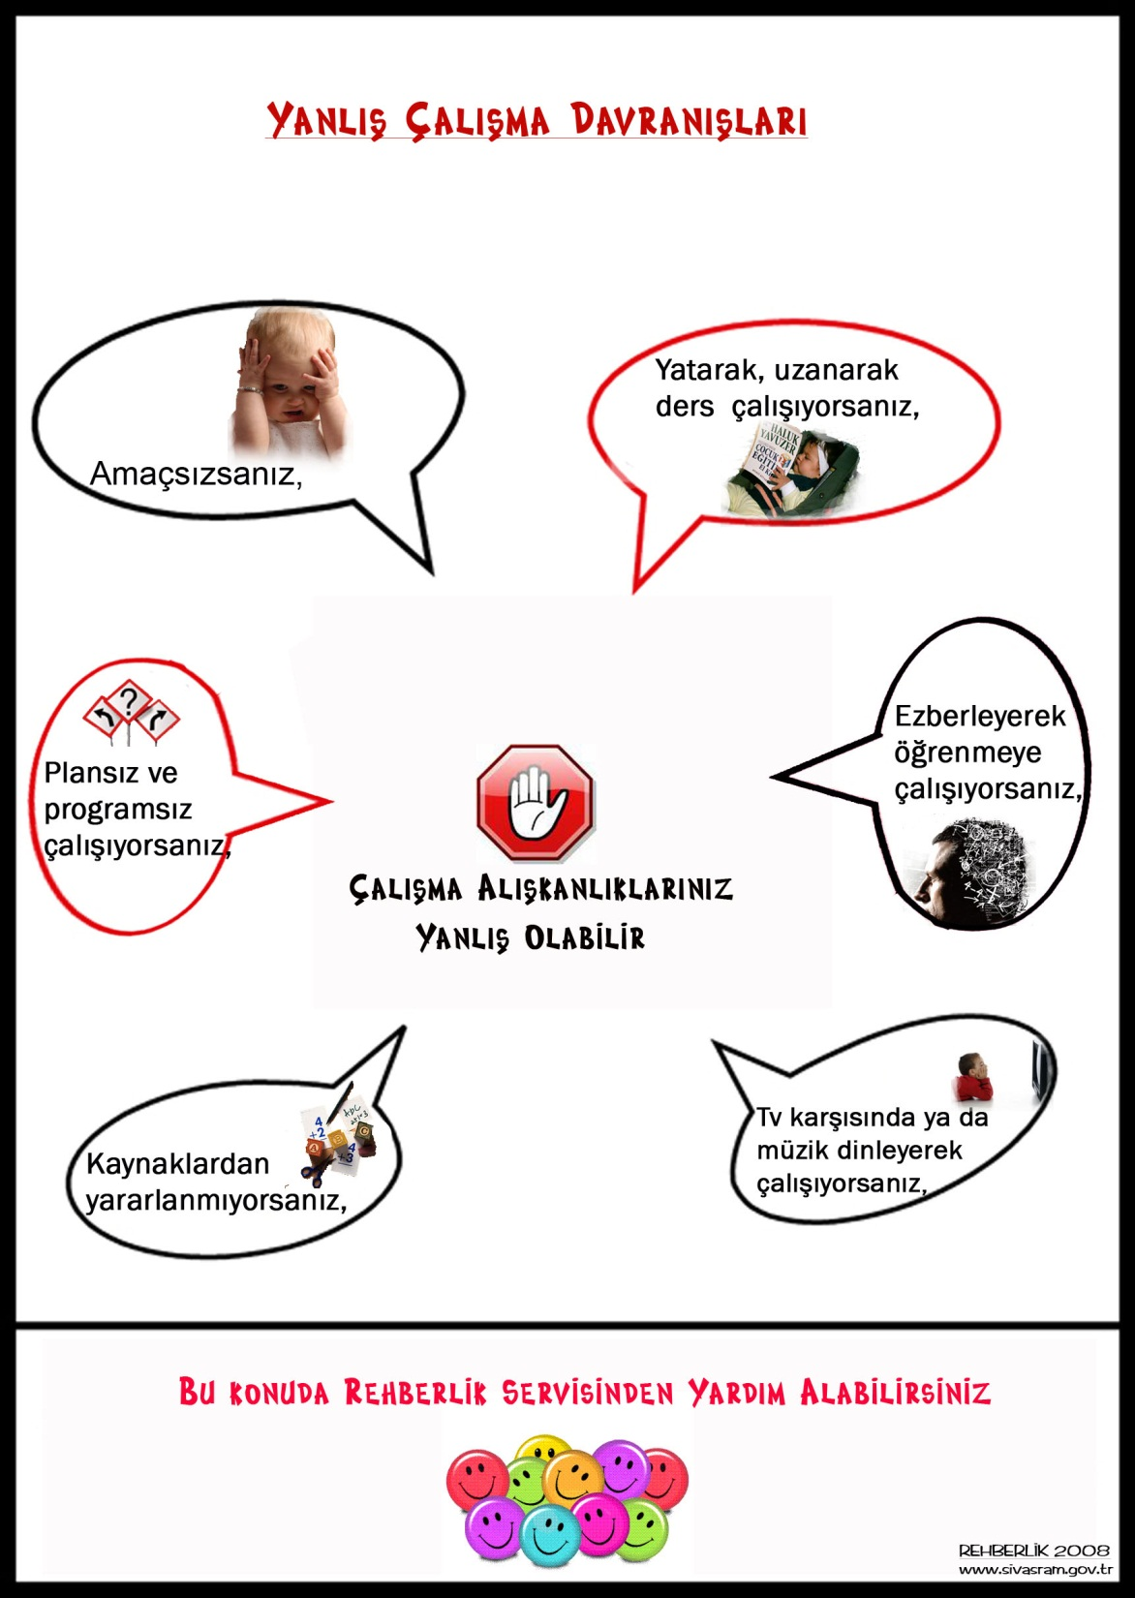

Slide 43
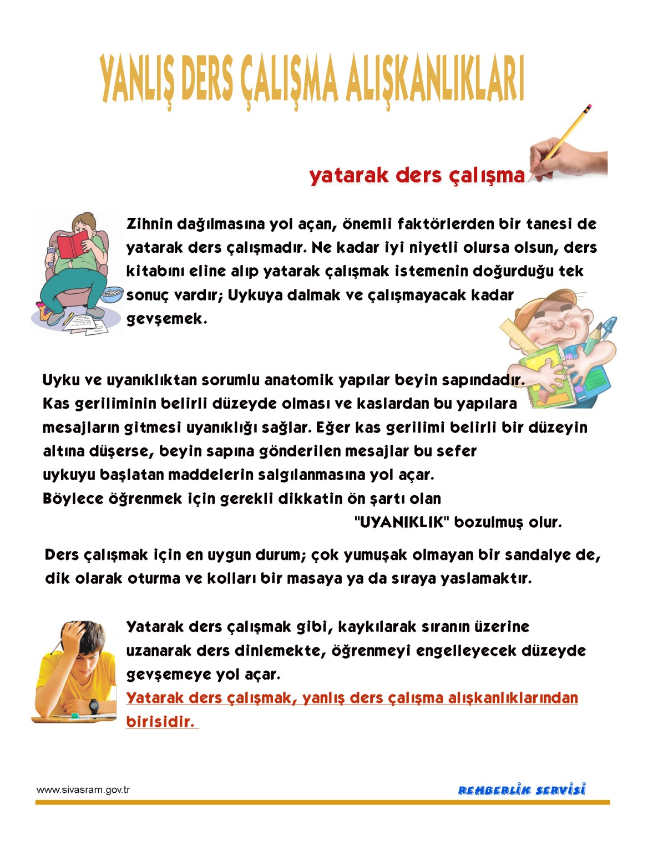

Slide 44
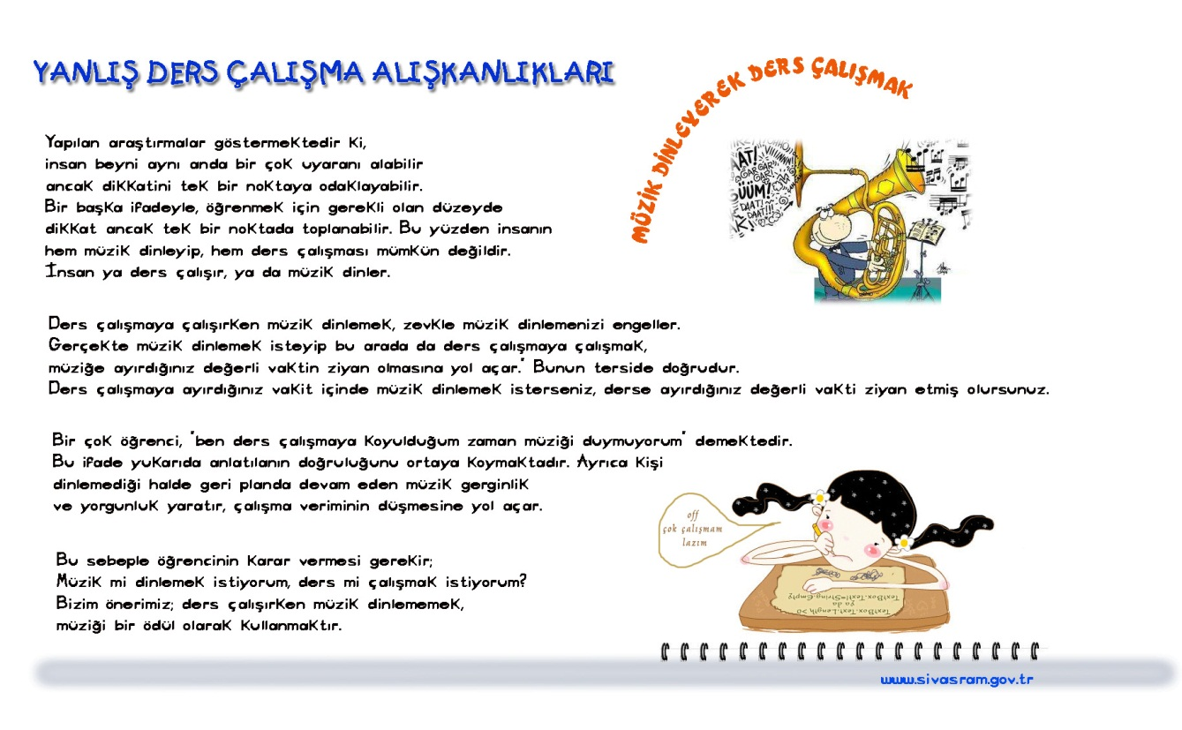

Slide 45
